Slide 1



坚持“监管+科技”战略
“三重一大”& 企业治理
整体解决方案
变革文件应用·创新监管方式·促进数字化转型
中小企业发展基金战略投资

Slide 2


01
政策背景
目 录CONTENTS
02
现状分析
03
建设方案

Slide 3
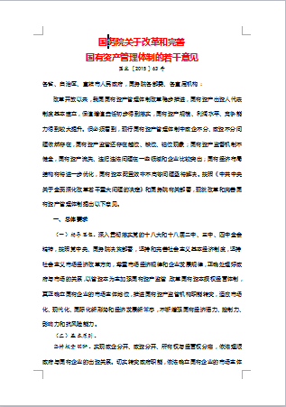
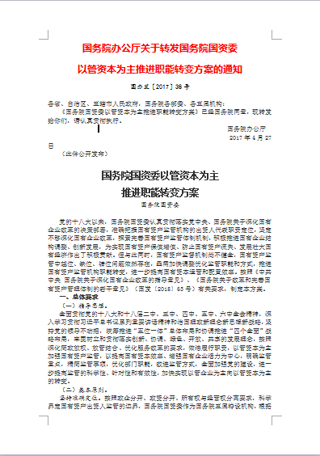
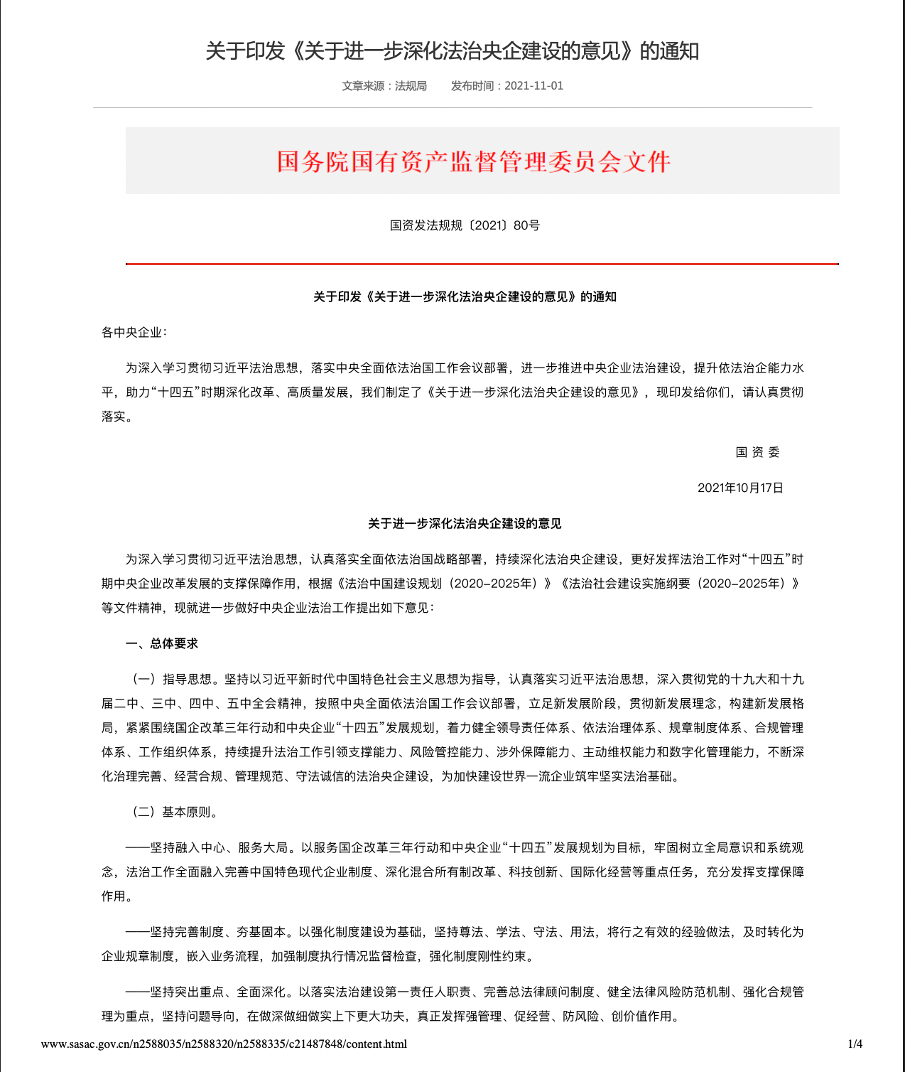
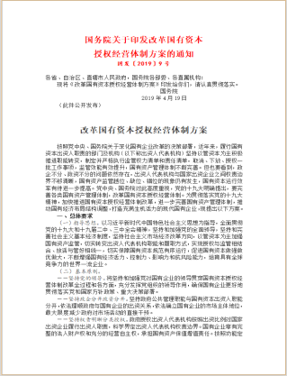
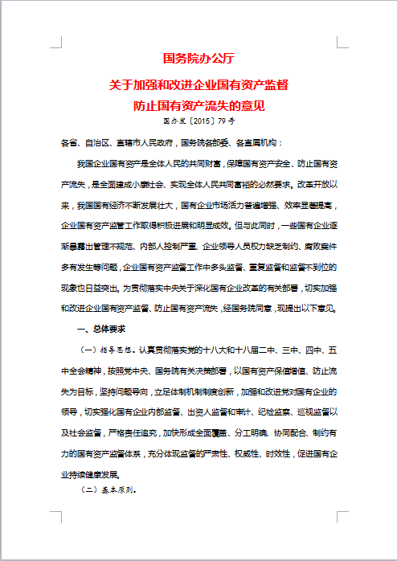
政策背景（国资监管）
党中央、国务院及国资委高度重视国有企业的高质量发展，印发了一系列相关文件，逐步优化治理组织结构、明晰经营主体责权边界、完善经营管理决策制度；形成了以加强党对企业的领导、积极发挥董事会核心作用、规范法人治理、坚持民主集中制决策、强化决策过程监管和资本监管等方面的要求，以保障国有企业依法合规经营、有效防止国有企业资产流失，推动国有企业的高质量发展。
国务院办公厅关于进一步完善国有企业法人治理结构的指导意见
关于印发《关于进一步深化法治央企建设的意见》的通知
中共中央关于加强对“一把手”和领导班子监督的意见
关于中央企业在完善公司治理中加强党的领导的意见
党组织前置研究讨论重大经营管理事项清单示范文本
国有企业公司章程制定管理办法
关于印发《中央企业合规管理指引（试行）》的通知
中央企业董事会工作规则（试行）
国务院国资委：推动央企管理对标世界一流水平
关于推行法律顾问制度和公职律师公司律师制度的意见
......
为国有企业经营决策提供了指引和遵循

Slide 4
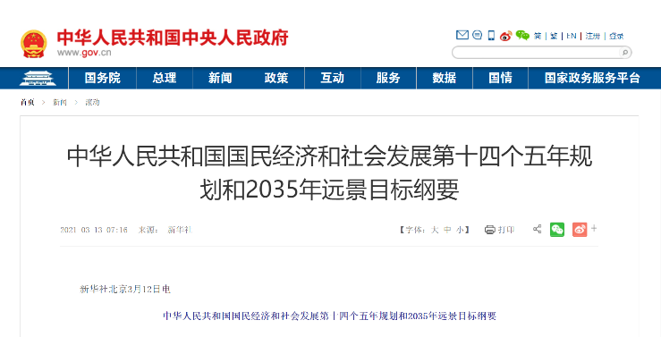
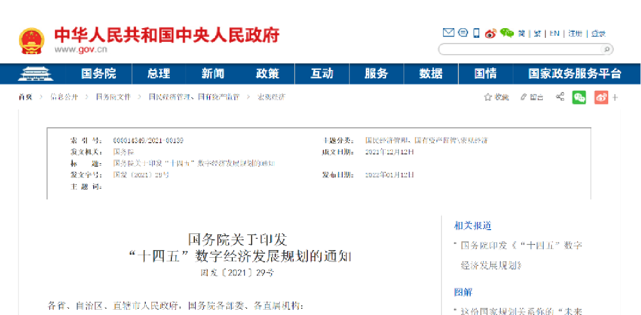
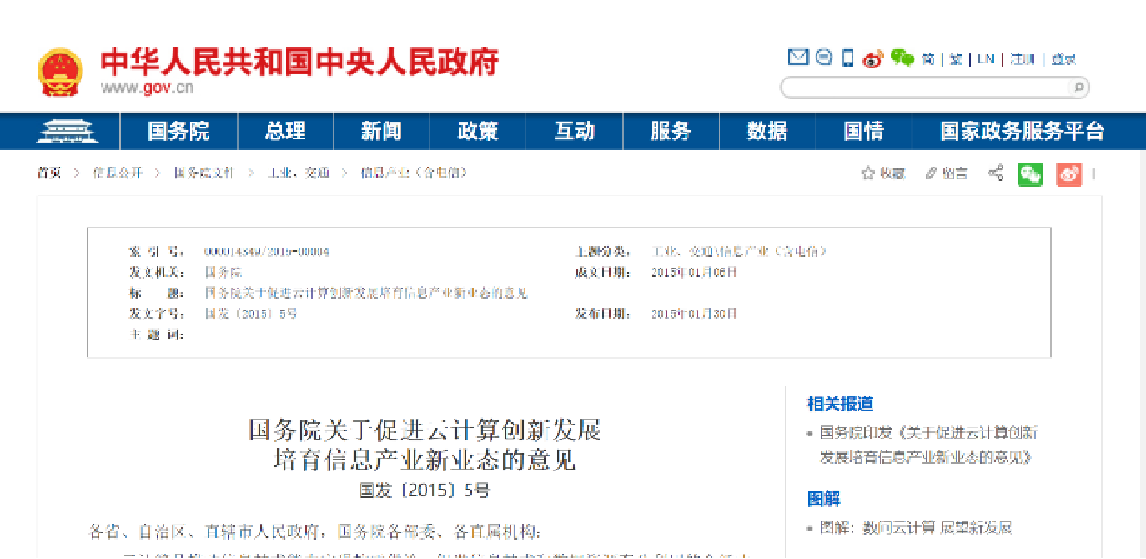
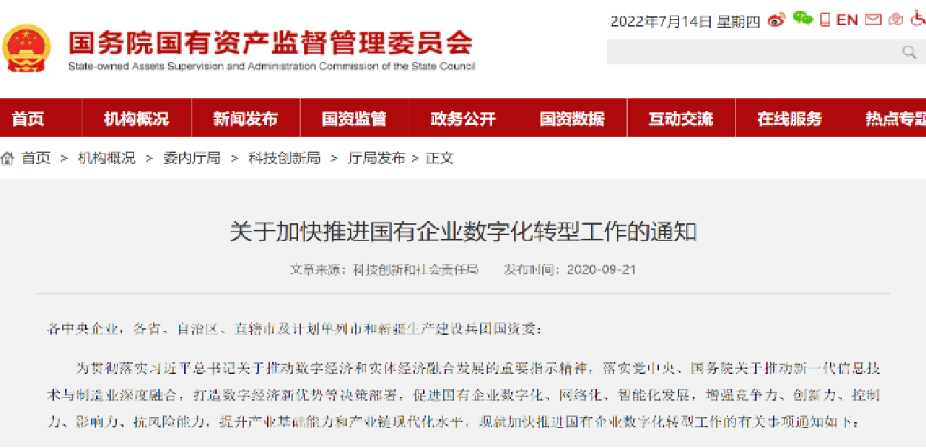
政策背景（数字化转型）
国家“十四五”规划
国务院《“十四五”数字经济发展规划》
加快推动数字产业化。培育壮大人工智能、大数据、区块链、云计算、网络安全等新兴数字产业
推行普惠性“上云用数赋智”服务，推动企业上云，降低技术和资金壁垒，加快企业数字化转型。
国务院《关于促进云计算创新发展培育信息产业新业态的意见》
国资委《关于加快推进国有企业数字化转型工作的通知》
在充分利用公共云计算服务资源的基础上，立足自身需求，利用安全可靠的专有云解决方案，整合信息资源，优化业务流程，提升经营管理水平。
加快企业内网建设，推动内网与互联网的互联互通。优化数据中心布局，提升服务能力，加快企业上云步伐。
在充分利用公共云计算服务资源的基础上，立足自身需求，利用安全可靠的专有云解决方案，整合信息资源，优化业务流程，提升经营管理水平。

Slide 5
政策背景（国资上云）
涉密
01
1+N+M
统筹构建逻辑统一、云边协同、开放融合的国资央企云总体格局，涵盖一片中央企业基础公有云、N朵行业领域公有云和M朵企业特色私有云共生的混合云，分类分阶段推进网络安全和基础平台、综合办公、经营管理、生产运营等类别信息系统上云
02
国资监管
国资监管信息系统上云。国资委牵头推进国资监管信息系统上云，中央企业协同完成监管信息系统上云，到2023年底，国资监管类信息系统上云率达100%
  国资监管
03
信息系统
综合办公和经营管理类信息系统上云。到2023年底，中央企业选择业务特征与云计算特点相契合、上云价值效益明显的综合办公和经营管理类系统全面上云，到2025年底，中央企业综合办公和经营管理类信息系统实现“能上尽上、应上尽上”。
04
行业公有云
同时，中央企业采用租赁形式使用且存在一定安全隐患的公有云平台要逐步向自主可控的行业公有云迁移。

Slide 6
01
政策背景
02
目 录CONTENTS
现状分析
03
建设方案

Slide 7


国资监管现状
2019年
收数
2022年 “合规管理强化年”
用数
1.9万
提出深化要求
存在的问题
法人单位和管理主体
数据不够精准，存在质量问题
分析深度不足，未发现企业问题
数据稽核不足，未发挥数据效能
业务联动不足，工作协同力度不足
契机
应用于各业务处室
63.44万
8.06万
着力完善风险监测“把脉”机制
事项清单
决策会议
着力完善风险识别“问诊”机制
2.56万
156.87万
决策制度
审议议题
着力完善风险处置“诊疗”机制
全面提升企业“三重一大”决策和运行监管系统效能，推动监管系统往深里做（全流程）、往实时方向做
【合规】指导国有企业打造结构合理、制度规范的治理机制，形成事中监管、事后问责的全覆盖、全链条的合规管理体系。
【赋能】提高国资委各厅局监管效能及服务支撑能力；推动中央企业切实加强合规管理，进一步提高风险防范和控制能力。

Slide 8
企业经营治理现状
国企数字化转型关系中国数字经济的成败，经营决策又是企业数字化转型的核心；决策正确与否，直接影响内部生产、运营和发展。目前仍然有很大一部分的国有企业存在一些亟待解决的突出矛盾和问题，分析其原因主要是因为决策制度不完善，决策主体责权不清、决策运行管理混乱、经营治理监管不力而导致的错误决策和违规决策，导致的企业资产流失、资源浪费等现象，使企业的发展和创新受到了限制。
监管系统不能实时精准的发现决策过程中的问题，并促进企业改善和解决问题。
企业治理
监管系统与实际业务脱节，纯粹变成一个加重业务负担的填报系统！
数据不够精准，分析深度不足、业务联动数据稽核不足、风险预警及处置能力不足。
全级次监管
决策业务运行
决策制度不完善，决策主体责权不清、决策运行管理混乱、经营治理监管不力
发展要求
基于“强内控、防风险、促合规”三位一体化管理理念，建立全域全级次覆盖、闭环式的《企业经营决策过程管理系统》，全面提高企业数字化管控能力，助力企业数字化转型。

Slide 9
01
政策背景
02
现状分析
目 录CONTENTS
03
建设方案

Slide 10








业务解决方案
推动国有企业不断健全中国特色现代治理体系，加快建立决策合规风控管理体系；构建横向到边纵向到底的实时动态监管体系，形成执行“三重一大”制度的硬约束，保证“三重一大”制度执行的规范高效，有效防止国有资产流失。
横向到边、纵向到底、数智化、模型化、实时动态的国资监管体系
国务院/省/市
国资委
“三重一大”决策
和运行监管
中央/省属/市属
企业集团
数据监管
数据
中央/省属/市属
企业集团
业务运行
企业治理决策过程
管理
所属子企业
（含境外）
数据
支持信创底座
支持数据加密
笔记本软硬件一体化
saas云应用
web应用
移动应用
治理结构合理、决策制度规范、全覆盖、全链条、数智化的业务系统

Slide 11






整体建设内容
1 会议全过程管理
2 会议全要素管理
3 会议全范围管理
三重一大议题
股东会
党委（党组）会
会议预约
会议通知
议题审批
材料上传
人员
时间
议案类别
董事会
经理层办公会
非三重一大议题
体系会
职能会
调阅利用
分析监管
材料归档
关联督办
金额
议案
纪要
委员会
分子会
全领域、各级次，事前、事中、事后管控
风险
点
风险库
监测
外部文件依据
风险
点
提供依据
支撑
报告
风险管
理过程
识别
风险
法律法规
党纪
生成
合
规
规
则
风险
点
形成
低风险
一般风险
较大风险
重大风险
迭代
应对
评估
合规
监管要求
对标一流
对应
内部管理制度
融入
会议决策
大额资金
企业压减
业务流程管理
控制
点
公司章程
议事规则
生成
提供依据
内控
控制
点
控制
点
反馈
治理机制
组织实施
……
授权办法
实施办法
内控、合规、风险 一体化管理

Slide 12

正企治理
“三重一大”决策和运行监管
三个覆盖、三个加强、三个提升

Slide 13
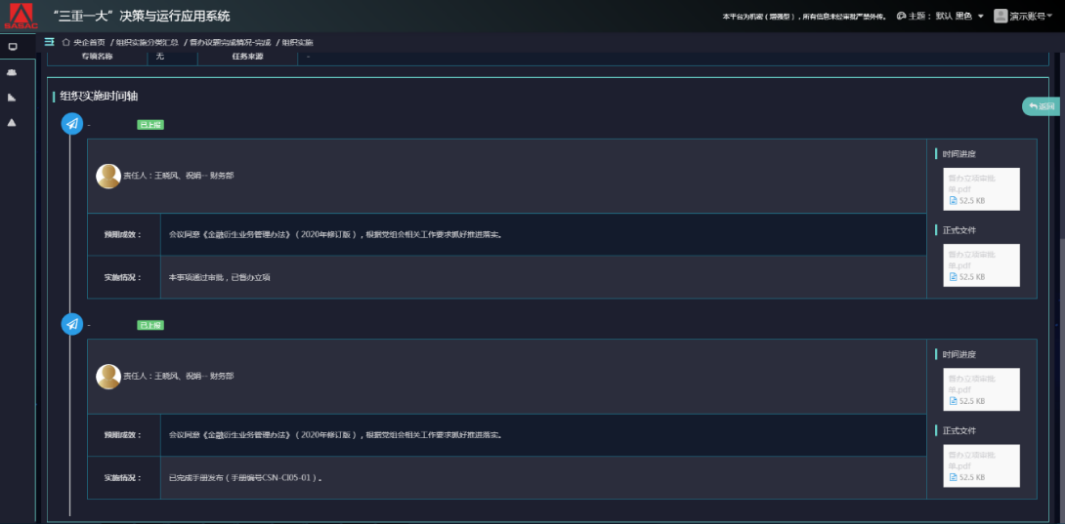
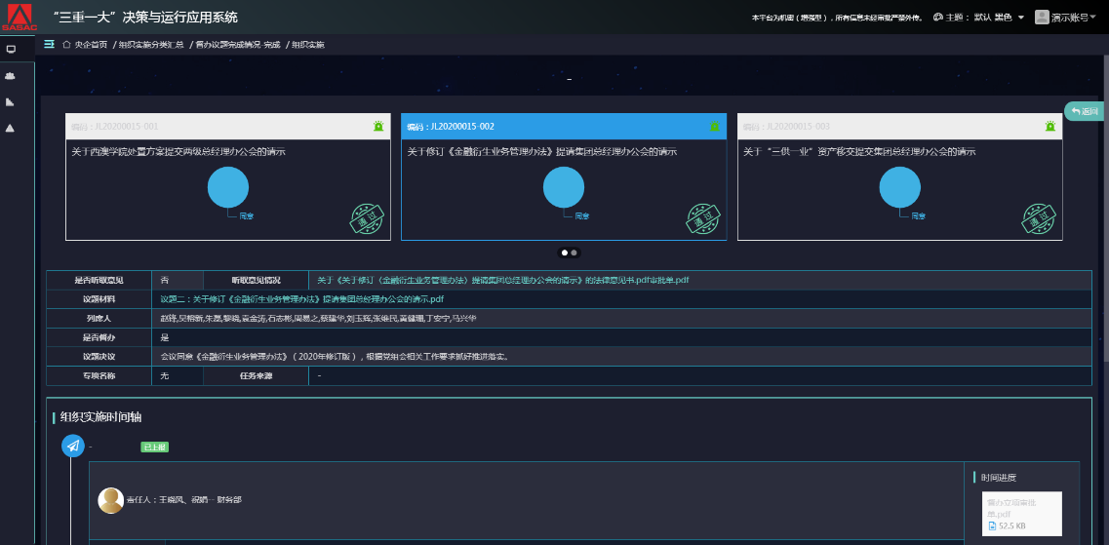



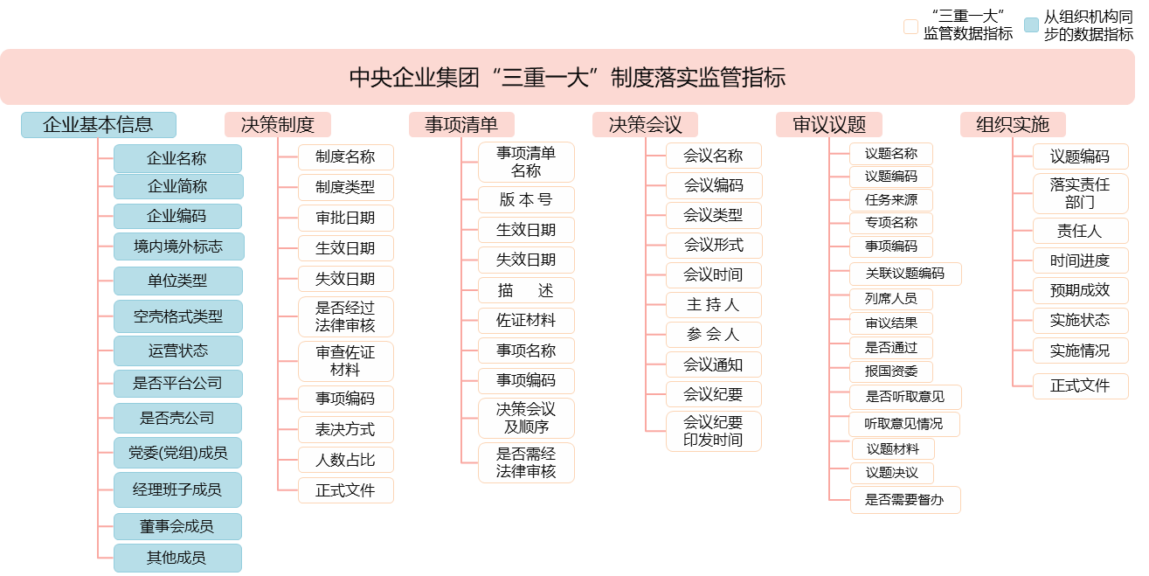

三个全覆盖
监管对象全覆盖
监管环节全覆盖
建成覆盖本企业集团和所属单位的“三重一大”决策运行监管系统，做到应上尽上、纵向到底。
会议决策
组织实施
监管内容全覆盖
闭环管理
系统将国有企业“三重一大”决策制度、议事规则、事项清单、决策会议和议题等5方面、67项数据指标纳入在线监管范围，做到“重”有标准、“大”有量化，督促指导各国有企业加强本企业“三重一大”决策和运行的信息化管控。
反馈整改
督查检查
依托监管系统建设运行，有效强化国有企业“三重一大”决策的事中监管、事后评估，初步形成重大决策组织实施、督查检查、反馈整改等环节的处理闭环。

Slide 14

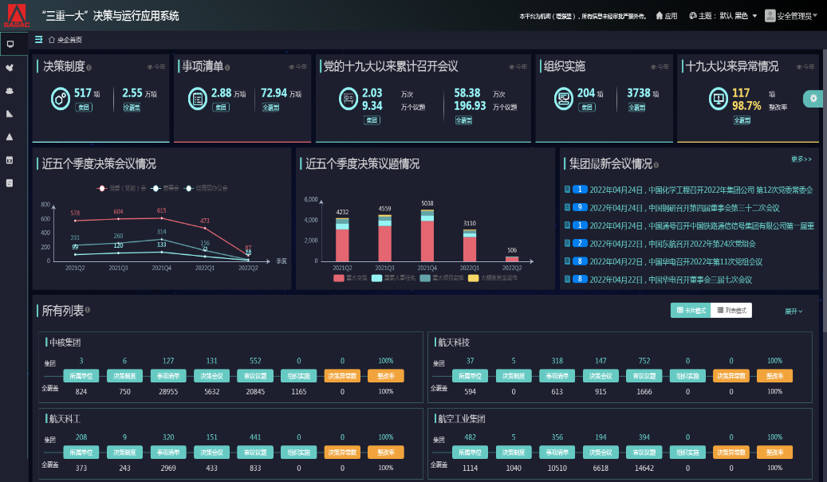
三个加强
全级次企业深入落实集团部署要求，将监管系统建设作为规范“三重一大”决策的重要抓手、提升企业治理水平的重要手段，不断加强对本企业“三重一大”决策的管控。
决策制度化持续加强
决策科学化持续加强
决策规范化持续加强

Slide 15
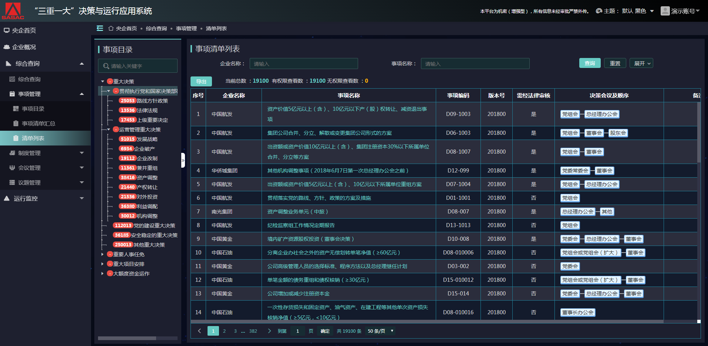
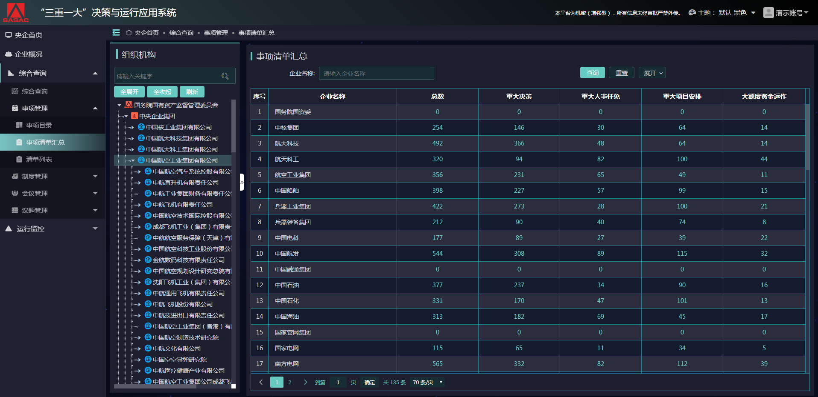
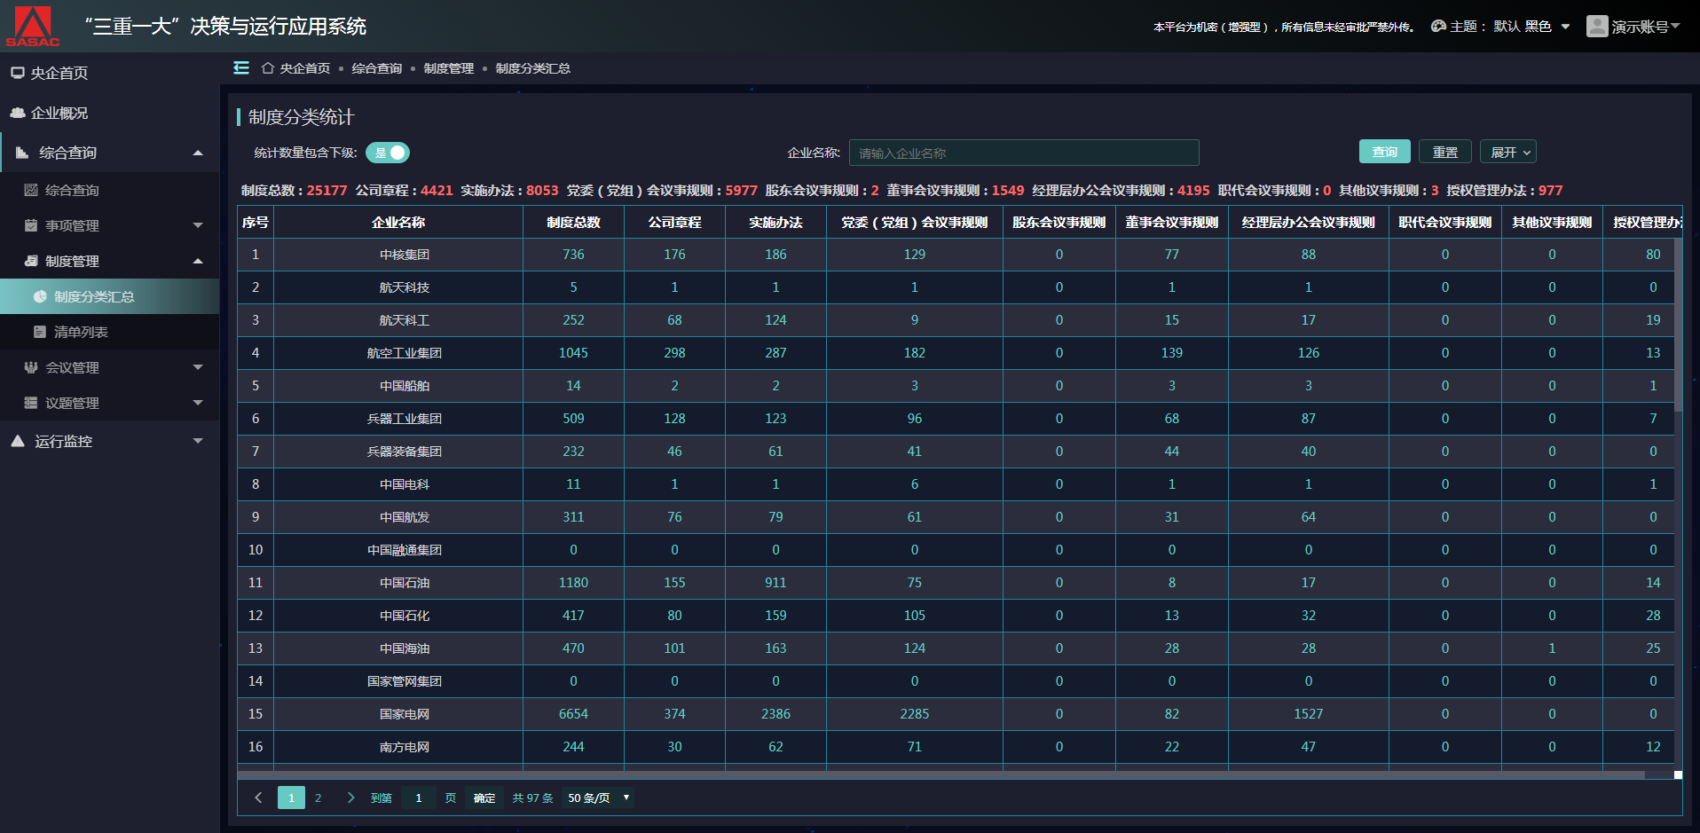

三个提升
国有企业“三重一大”监管系统通过信息技术手段，将相关制度和监管要求全面转化为数字化监测指标，消除模棱两可和似是而非，进一步强化制度执行硬约束，推动监管质效持续提升。
监管手段有力提升
监管效率有力提升
监管质量有力提升
监管质效持续提升

Slide 16
正企治理
企业治理决策过程管理
全覆盖、全链条、数智化的业务系统

Slide 17






企业治理决策管理架构
政策法律要求相关标准体系
治理组织
股东会
董事会
经理办公会
...
安全
及运维保障体系
用
户
层
业务人员
议案起草人
会议组织者
实施人员
法务人员
...
电脑
平板/手机
大屏
安全管理
安全审计员
系统保密员
系统管理员
基础业务运行
治理组织管理
决策制度管理
事项清单管理
大屏展示应用
移动
应用
企业经营决策过程管理
企业经营决策客户端
决策过程运行
议案
管理
议题
管理
会议
管理
组织
实施
应用层
经营管理分析
统计
查询
经营决策分析
领导
驾驶舱
嵌入式
应用
三重一大监管
信息
查询
运行
监管
信息
完善
信息
上报
....
统一管理中心
企业标准管理
国资标准管理
系统参数管理
...
支撑层
工作流服务支撑
消息服务支撑
表单服务支撑
可视化服务支撑
.......
数
据
层
采集
共享
清洗
转换
校验
加解密
数据
存储
业务
数据
日志
数据
规则
数据
文件
……
打包
解析
拆包
...
基础层
硬件
设备
云服务器
集成智能设备（会议）
加密设备
...

Slide 18
议题决策全流程
推动中央企业“三重一大”决策议题管理实现从立项申报、决策跟踪、执行落实、整理归档的全生命周期管理。针对董事会、股东会，包含了年度计划，针对应落实的议题，包含组织实施的流程管理。
01
年度计划
03
会议通知
05
整理归档
02
会议研究
04
会议决策
06
组织实施

Slide 19
会议全过程管理
通知编制
起草会议，根据会议的选项内容，自动生成通知文档，减少用户操作，并可下载电子文档。
通知审批
能够按照企业现有审批流程，动态的在系统维护和配置审批流程。
通知发布
会议发布时要上传通知的正式文件，文件在线可预览；通知应发布到视频联调人员和组织会议的人员。
通知调整
已审批通过的会议变更或内容调整后无需全流程审批，会议变更后需重新发送消息到参会人员，如涉及时间调整应重新要求回执。
会议回执
会议通知要能通知到具体人，人员收到通知后可以选择参会和不参会、以及转办功能。点击参会可自动回执。
回执统计
参会回执能自动统计，会议统计的信息要完整并结构化，展示结构和过程的变化。会议的回执形成列表可进行下载，方便桌签座次进行安排。
会议日程
会议发布且全部回执完成，为用户提供会议日程，日程界面要清晰展示。日程可优先显示当日会议列表，也可查看周和月日程，会议附件资料的查看，在线预览，日历形式展示；

Slide 20

明晰治理主体责权事项
增加党委（党组）直接决定的9类事项清单、前置研究讨论的17类事项清单管理，进一步理清党委（党组）与董事会、经营层等治理主体的权责边界。
国资委
现状
新增
三重一大事项目录
三重一大事项目录
重大经营事项责权清单目录
9类：党委直接决定
17类：前置研究讨论
中央企业
企业需同时关联两个事项目录后完成上报
接收
上报
事项清单
接收
上报
事项清单
企业
事项清单
关联三重一大
事项目录
企业
事项清单
关联三重一大
事项目录
关联重大经营事项责权清单目录

Slide 21
授权事项精细化管理
实现监管主体和监管环节进一步覆盖，提高授权事项监管的准确性和规范性。本次深化要求企业上报董事会专题会组织成员，以及由董事会授权给董事会专题会、董事长、总经理决策的议题信息。
董事长
董事长个人决策
议题信息
董事会
授
权
专门
委员会
专门委员会决策
议题信息
总经理
总经理个人决策
议题信息

Slide 22



决策会议运行规范化
根据“三重一大”决策流程管理结合授权精细化，对企业报送议题的决策流程进行校验和统计分析。
数据报送
风险识别
中央企业
“三重一大”决策数据
决策流程模型
规则模型
分析报告
01. 党委(党组)直接决定
02. 党委(党组)直接决定→董事会履行程序
......
11. 经理层办公会研究→党委前置研究→董事会决定

Slide 23
正企治理
“三重一大”决策和运行监管
& 企业治理决策过程管理
合规、内控、风险一体化管理

Slide 24

构建监管模型
为有效提升企业治理能力，集团公司对子企业合理授权放权，发挥集团公司指导督促、建章立制、协调服务的作用；在企业内也积极推进董事会向经理层合理授权，加强统筹沟通、完善会议机制，有效发挥党组织、董事会、经理层等各治理主体作用。构建监管模型则是有效保障了权责法定、权责透明、协调运转、有效制衡的公司治理机制的运行。
数据来源
6 大类 20+业务专题 300+ 风险模型
场景应用
“三重一大”
贯彻落实党建入章
中国特色国有企业治理体系
专题分析
组织、制度
事项、会议
议题、实施
模型分类
公司章程内容齐备
党的领导融入公司治理
运行监测
治理结构
决策运行依法合规
加强董事会建设
制度修订
外部数据
事项清单
组织实施高效运行
积极履行股东职权
数智报告
大额资金
决策运行
企业压减赋能防反弹
激发经理层行权履职
反馈处置
企业压减
组织实施
企业投资
业务联动
大额资金运行风险
......
评估考核
人事管理
模型支撑
指标
算法
流程
决策画像
项目管理
......
识别依据
......
党纪法规
政策要求
监管要求
决策制度

Slide 25
问诊——决策风险发现预警
内
部
数
据
三重一大
运行风险监控
治理组织、经营制度
决策事项、决策会议
审议议题、组织实施
治理风险监控
风险模型
主体责权报告
外部
数
据
大额资金
企业压减
业务专题报告
企业投资
规则
校验
风险
发现
人事管理
项目管理
全文检索
......

Slide 26


诊疗——决策风险处置反馈
通过处置过程、处置结果以及人工反馈说明的情况，经过评估规则将各结果综合评分并自动形成评估报告。
响应时间
整改效率
闭环率
评估报告
处置过程
超时时长
应落未落
延期次数
评估结果申诉
迟报/漏报/瞒报
风险出现次数
智能评估
处置结果
处置结果满意度
风险出现重复率
优化模型
出现违规行为次数
长时间无违规行为
人工反馈
主动上报风险
三重一大学习情况
对三重一大改革做出贡献

Slide 27
全级次风险处置流程
风险模型监测到问题后自动告警，通过风险预案模板形成处置单并下发至对应单位；下级单位签收处置单后执行核查、反馈、处理等操作，处置单任务处理完毕方可提交核销申请；结项后可对系统中处置过的下级单位异常处置情况进行评估考核、形成专项报告。有效保障对所有监管异常事件跟踪到底，形成上下联动的常态闭环工作机制。
发现识别
基于监管模型
处置反馈核销
风险/专题
数智报告
立项下发
监管风险
告警
风险处置
立项
风险核销
管理
评估考核
国资委
集团企业
下发
反馈
处置单
签收立项
风险处置办理与反馈
风险处置
核销
集团企业
集团子企业

Slide 28
合规内控风险一体化管理功能清单
决策运行风险监控
治理机制风险监控
风险模型管理
参会成员合规监控
压减未决策
公司章程章节不完备
章程决策主体责权分析
报告配置管理
标签管理
组织实施运行风险
新设企业非集团主业风险
风险监测管理
企业标签
党委（党组）会前置审议后被缓议或否决等决策异常
制度文件未盖章监控
专职副书记应设未设
企业章程检查
企业提级
大额资金支出信息存在资金用途大量标识为“其他”异常
大额资金支出信息存在未决策风险
事项目录管理
检测解析日志表
书记董事长“双向任职”未落实
大额资金支出存在决策未结束异常
风险处置管理
风险处置配置
决策主体报告
决策专题报告
风险处置报告
报告样式设计
风险异常台账
中国特色国有企业治理体系
贯彻落实党建入章
风险处置评估报告
处置事项立项
页面表单设计
加强董事会建设
三重一大运行分析
我的跟踪事项
流程引擎配置
全文检索
我的处置事项
激发经理层行权履职
组织实施运行分析
风险数据管理
大屏综合展示
单位接收人
积极履行股东职权
公司章程内容齐备
企业压减数据
处置效能评估
党的领导融入公司治理
决策运行依法合规
处置事项统计
风险处置启动

Slide 29
专题数智分析
结合“三重一大”决策系统增设的监管业务范围及各类监管政策规定，建设围绕监管业务的统计模块、异常分析模块、报表生成功能，扩大异常监督范围及深度，提高企业异常预警能力及业务监管的效率，主要包括以下5个维度的数据图形分析统计。
党建引领
企业决策
法审程序
公司治理机
制分析应用
董事会运行
各级主体
决策程序
党建入章情况
党委会前置研究情况
“双向进入、交叉任职”情况
......
议题决策未经董事会决定异常
议题决策非董事会最终决定异常
董事会班子成员构成异常
董事全年履职异常
.......
议题经法审比率
决策法审前置异常
会议法务参与率
法律顾问列席会议率
制度经法律审核但未附佐证材料风险
......
决策程序制度异常
决策程序异常
程序异常整改情况
......
公司制度完备程度
企业层级合理情况
组织机构完备程度
.....

Slide 30
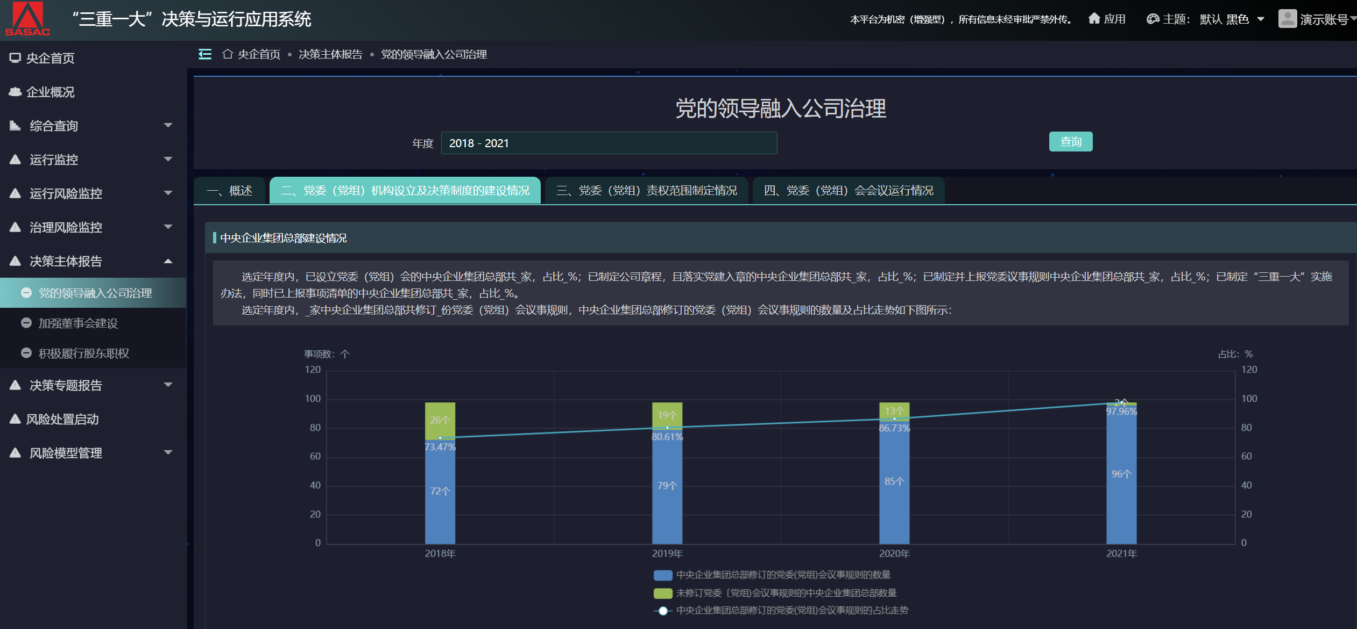
决策主体报告页面展示

Slide 31
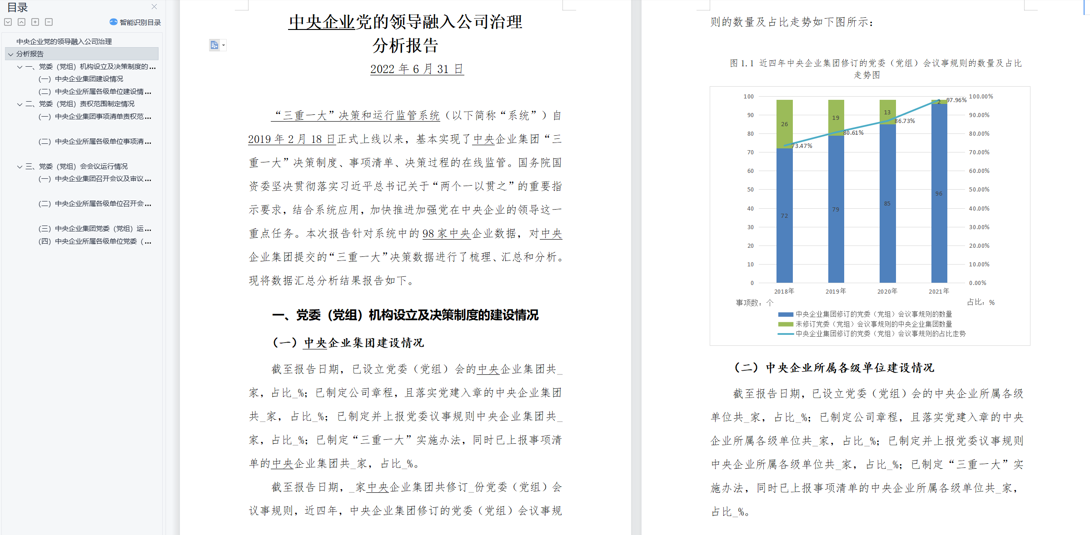
决策主体报告文档展示

Slide 32
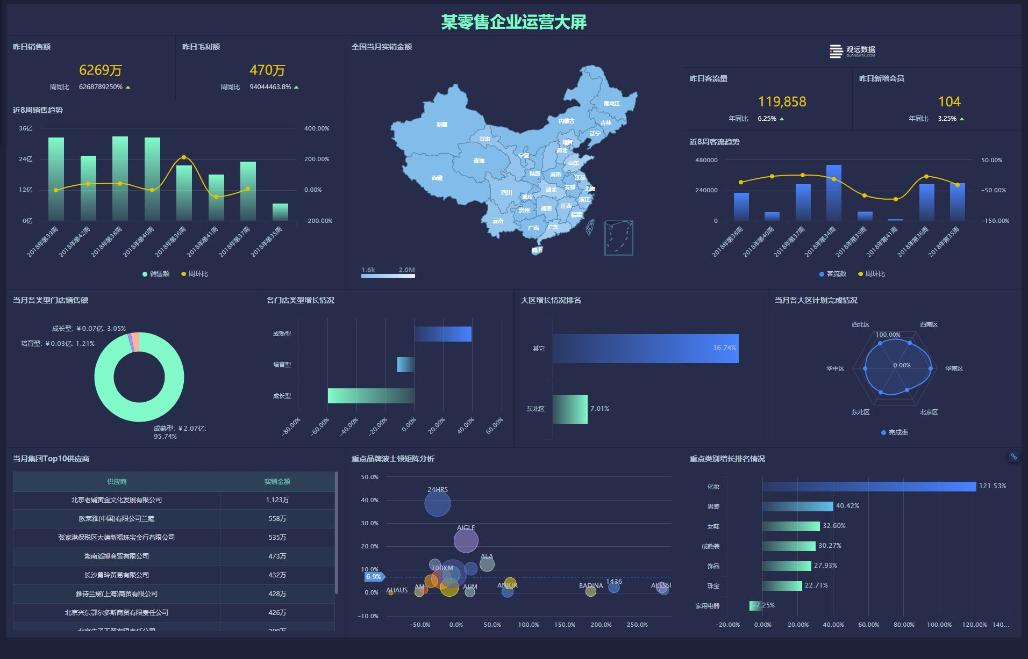
构建重大决策监管图谱
通过对监管数据的持续挖掘和分析模型建立，持续优化智能化分析联动，结合可视化地图、议题标签检索形成“三重一大”决策全国一张图的综合展示，以中央企业维度描述企业决策画像。
示例图
热点事件
重点事件
企业决策画像

Slide 33
正企治理
“三重一大”引领国资上云
借力国云生态，提升企业治理能力

Slide 34


云上架构、自主可控
国资应用
综合办公
经营管理
生产运营
云应用
信 创
CDSA
2001
云网互联
网络隔离
加密传输
数据中台
数据库
服务器
浏览器
数据共享交换平台
虚拟数据中心
……
中间件
技术中台
办公软件
操作系统
低代码平台
……
签章系统
CPU
微服务平台
公有云
私有云
行业云
云安全中台
云底座
云中台

Slide 35
应用互联、数智赋能
合规内控风险一体化
治理机制风控模型
决策风控模型
资金风控模型
.....
企业经营治理生态
云应用
决策办公应用生态
大额资金管理
合同管理
财务管理
生产管理系统
......
决策办公应用生态
“三重一大”决策
协同办公平台
会议管理
督办管理
档案管理
.....
云中台
微服务平台
数据中台
技术中台
安全中台
云底座
私有云
公有云
行业云

Slide 36




云网互联、数据畅通
国资监管云
互联网
有色集团私有云
有色集团内网
访问
“三重一大”决策系统
云网互联
阳光采购
管理系统
国资
应用
大额资金
管理系统
信创CDSA2001
网络隔离加密传输
监督追责
管理系统
会议管理
纪要管理
访问
督办管理
文件管理
采购审批
付款审批
“聚链”一体化数据共享交换平台

Slide 37

决策模型、云上运用
基于“三重一大”决策、组织机构、监管系统用户等3个基本信息库，以及“三重一大”应用深化率先上云，并以“三重一大”为核心推进业务应用逐步上云，加强系统间横向业务联动和数据稽核，搭建以党纪法规、政策要求、企业决策制度为依据的风险模型，为企业提供合规、内控、风险三位一体的协同管理机制；
以自然语言、机器学习、大数据技术、可视化先进技术为支撑
...
党的领导融入公司治理
积极履行股东职责
落实党建入章
决策运行依法合规
...
企业采购合规运行
...
企业压减防反弹
加强董事会建设
大额资金规范运行
业务模型
决策模型
财务模型
引领云上模型
...
企业压减
党建
管理
三重一大
阳光采购
合同
管理
大额
资金
业务联动，数据稽核
组织机构
业务联动，数据稽核
公有云
行业云
私有云

Slide 38
多云架构、灵活运用
内控管理
国资公有云
混合云 公有云模型 + 私有云应用
内控要求制定
内控要求符合性审核
央企域
国资委域
内控运行情况检查
内控建设报告编制
云上合规模型
saas应用
委监管应用
合规管理
数
据
输
入
成
果
输
出
合规制度制定
合规组织体系构建
企业私有云
合规审核
风险识别、评估、应对
违规问责
合规文化建设
中央企业应用
风险管理
三重一大
组织机构
督办管理
会议管理
风险识别
风险评估方案制定
采购管理
合同管理
财务管理
营销管理
风险评估实施
风险评估结果审定
协同管理
报表管理
档案管理
人事管理
风险应对措施库
风险应对措施制定与检查

Slide 39


感谢聆听
福建正孚软件有限公司
持中守正 业成于孚
微信公众号
企业抖音号

